Slide 1
Aditya Nugroho 201011401534 07TPLE005
Whitebox Testing dan Unit Testing dalam Python

Slide 2
WHITE BOX TESTING
Whitebox testing adalah metode pengujian perangkat lunak yang fokus pada pemeriksaan internal dan struktur kode program. Tujuan utamanya adalah memastikan bahwa seluruh logika program, jalur eksekusi, dan aliran data berjalan sesuai yang diharapkan

Slide 3
Beberapa Poin Penting Yang Dapat Diambil Dari Konsep Whitebox Testing
Pemeriksaan Internal: Whitebox testing melibatkan pemeriksaan internal kode program, sehingga pengujian memiliki akses ke kode sumber.
Cakupan Kode yang Tinggi: Tujuan utama adalah mencapai cakupan kode yang tinggi, yaitu memastikan bahwa seluruh kode telah diuji dengan baik.
Pemeriksaan Jalur Eksekusi: Pengujian mencakup identifikasi dan pengujian semua jalur eksekusi yang mungkin dalam kode, termasuk percabangan dan kasus-kasus edge.
Analisis Struktural: Pengujian dilakukan dengan memahami struktur dan aliran data dalam program.
Identifikasi Bug Internal: Whitebox testing membantu dalam mengidentifikasi bug yang berkaitan dengan logika dan pengelolaan data dalam program.
Dukungan Alat dan Kerangka Kerja: Untuk mengimplementasikan whitebox testing dalam praktek, seringkali digunakan alat dan kerangka kerja pengujian, seperti ‘unittest’ dan ‘pytest’ dalam Python.

Slide 4
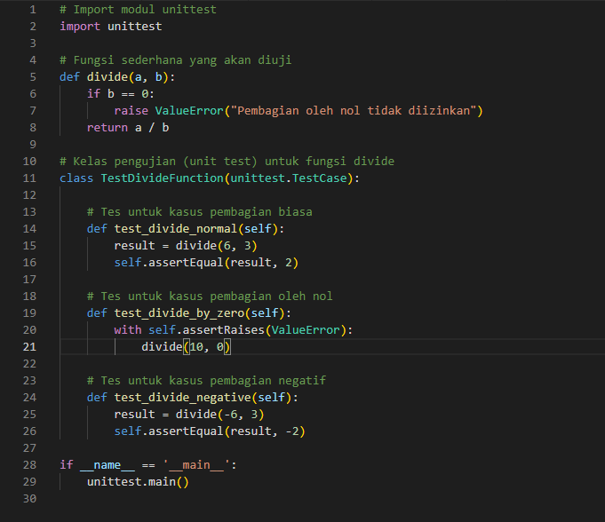
Contoh Implementasi Whitebox Testing dalam Python
Berikut adalah contoh implementasi whitebox testing dalam Python menggunakan sebuah fungsi Python sederhana. Saya akan menggunakan modul unittest untuk mendemonstrasikan pengujian unit. Dalam contoh ini, kita akan menguji sebuah fungsi yang melakukan pembagian (divisi) dengan menangani situasi khusus ketika pembagian oleh nol terjadi.

Slide 5
Penjelasan Contoh Implementasi Whitebox Testing dalam Python
Kami mendefinisikan sebuah fungsi sederhana divide(a, b) yang melakukan pembagian dua bilangan a dengan b. Fungsi ini juga menangani kasus ketika pembagian oleh nol terjadi.
Kami menggunakan modul unittest untuk membuat kelas pengujian (TestDivideFunction) yang berisi serangkaian tes.
Dalam kelas pengujian ini, ada tiga metode pengujian:
test_divide_normal menguji kasus pembagian biasa (6 dibagi 3).
test_divide_by_zero menguji kasus ketika pembagian oleh nol terjadi.
test_divide_negative menguji kasus pembagian dengan bilangan negatif.
4. Dalam masing-masing tes, kita menggunakan asersi seperti self.assertEqual dan self.assertRaises untuk memeriksa apakah hasil dari fungsi divide sesuai dengan yang diharapkan.
5. Terakhir, jika kita menjalankan skrip ini, unittest akan menjalankan semua tes dan memberikan laporan tentang hasilnya.
Dengan mendesain tes yang mencakup berbagai kasus, kita memastikan bahwa fungsi divide berperilaku dengan benar dalam berbagai situasi. Ini adalah contoh sederhana dari pengujian berbasis kode (whitebox testing) di Python, di mana kita memeriksa dan menguji logika internal fungsi.

Slide 6
Unit Testing (Pengujian Unit)
Unit testing adalah salah satu jenis pengujian perangkat lunak yang fokus pada pengujian komponen-komponen kecil atau "unit" dalam program secara terisolasi. Unit dalam konteks ini adalah bagian terkecil dari perangkat lunak yang dapat diuji secara independen. Unit testing bertujuan untuk memeriksa apakah setiap unit program berfungsi dengan benar dan sesuai dengan spesifikasinya. Unit bisa berupa fungsi, metode, atau bahkan kelas yang mengimplementasikan satu fungsi tertentu.

Slide 7
Tujuan Unit Testing
Menguji Setiap Unit Program: Unit testing bertujuan untuk menguji setiap unit program (misalnya, fungsi atau metode) secara terpisah. Ini memastikan bahwa setiap komponen program berperilaku sesuai dengan yang diharapkan.
Isolasi Unit: Dalam pengujian unit, unit yang diuji diisolasi dari komponen lainnya. Ini berarti unit diuji tanpa memperhatikan bagaimana unit-unit lain dalam program berinteraksi dengannya. Hal ini membantu dalam mendeteksi dan memperbaiki masalah dalam unit tersebut tanpa melibatkan kompleksitas seluruh program.
Validasi Fungsionalitas: Unit testing digunakan untuk memeriksa apakah unit-program, yang merupakan komponen dasar dari perangkat lunak, berfungsi sesuai dengan spesifikasi fungsionalnya.
Early Bug Detection: Unit testing membantu dalam mendeteksi bug dan kesalahan dalam tahap pengembangan yang lebih awal, sehingga memungkinkan perbaikan yang lebih murah dan cepat.
Pemeliharaan Kode yang Mudah: Dengan memiliki unit-test yang baik, pemeliharaan kode menjadi lebih mudah. Ketika ada perubahan dalam kode, unit-test dapat memastikan bahwa perubahan tersebut tidak merusak fungsionalitas yang sudah ada.
Dokumentasi Hidup: Unit-test berfungsi sebagai dokumentasi hidup untuk kode. Mereka menjelaskan bagaimana unit harus berperilaku dan memberikan contoh penggunaan yang konkret.

Slide 8
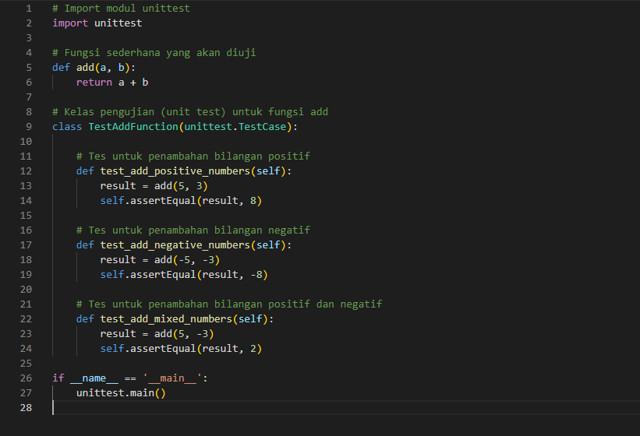
Contoh Implementasi Unit Testing Di Python
Berikut adalah contoh implementasi unit testing di Python menggunakan modul unittest. Kami akan menggunakan kasus sederhana untuk menguji fungsi matematika yang menambahkan dua bilangan.

Slide 9
Penjelasan Contoh Implementasi UnitTesting dalam Python
Kami mendefinisikan sebuah fungsi sederhana add(a, b) yang melakukan penambahan dua bilangan a dengan b.
Kami menggunakan modul unittest untuk membuat kelas pengujian (TestAddFunction) yang berisi serangkaian tes.
Dalam kelas pengujian ini, terdapat tiga metode pengujian:
test_add_positive_numbers menguji penambahan bilangan positif.
test_add_negative_numbers menguji penambahan bilangan negatif.
test_add_mixed_numbers menguji penambahan bilangan positif dan negatif.
4. Dalam masing-masing tes, kita menggunakan asersi self.assertEqual untuk memeriksa apakah hasil dari fungsi add sesuai dengan yang diharapkan.
5. Terakhir, jika kita menjalankan skrip ini, unittest akan menjalankan semua tes dan memberikan laporan tentang hasilnya.

Slide 10
CI/CD (Continuous Integration / Continuous Deployment)
CI/CD (Continuous Integration / Continuous Deployment) adalah praktik pengembangan perangkat lunak yang bertujuan untuk mengotomatisasi dan mempercepat proses pengembangan, pengujian, dan pengiriman perangkat lunak. Ini melibatkan penggabungan kode dari berbagai kontributor ke dalam repositori kode secara berkelanjutan, pengujian otomatis terhadap perubahan tersebut, dan pengiriman perangkat lunak ke produksi secara otomatis jika semua pengujian berhasil.

Slide 11
Langkah-langkah Konfigurasi CI/CD Untuk Proyek Python Menggunakan Github Actions
Langkah 1
Langkah 2
Konfigurasi Repository di GitHub:
Buat repositori di GitHub untuk proyek Python.
Tambahkan File Konfigurasi GitHub Actions:
Dalam repositori, buat direktori ‘.github/workflows’ jika belum ada.
Buat file YAML konfigurasi GitHub Actions di dalam direktori tersebut, misalnya python-ci-cd.yml.

Slide 12
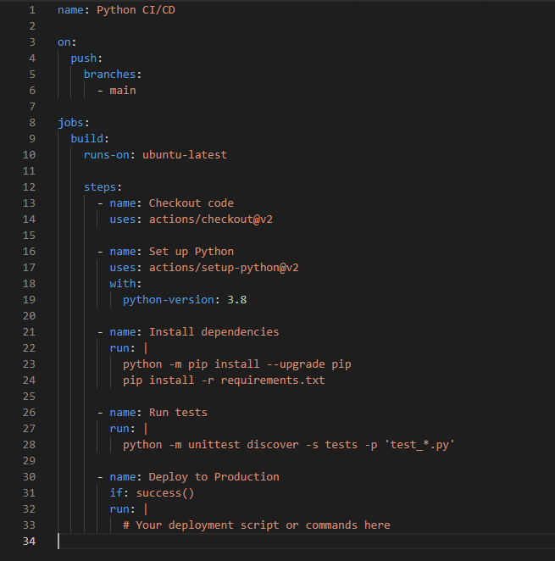
Langkah-langkah Konfigurasi CI/CD Untuk Proyek Python Menggunakan Github Actions
Langkah 3
Berikut adalah contoh konfigurasi CI/CD untuk proyek Python menggunakan GitHub Actions
Penjelasan Konfigurasi:
Kami menggunakan event push yang akan memicu CI/CD setiap kali ada penggabungan ke branch main.
Langkah pertama adalah checkout kode sumber dari repositori.
Kemudian, kami mengatur lingkungan Python menggunakan actions/setup-python.
Setelah itu, instal dependensi yang didefinisikan dalam file requirements.txt.
Jalankan pengujian unit menggunakan unittest dengan perintah python -m unittest discover.
Langkah terakhir adalah opsional dan bergantung pada kebutuhan proyek. Jika semua pengujian berhasil (if: success()), Anda dapat menambahkan langkah-langkah deployment ke produksi sesuai dengan kebutuhan proyek Anda.

Slide 13
Langkah-langkah Konfigurasi CI/CD Untuk Proyek Python Menggunakan Github Actions
Langkah 4
Langkah 5
Langkah 6
Simpan Konfigurasi di Repositori:
Push file konfigurasi (python-ci-cd.yml) ke repositori di GitHub.
Aktifkan GitHub Actions:
GitHub Actions akan mulai berjalan setiap kali ada perubahan di branch main.
Monitor Hasil CI/CD
Kita dapat melihat hasil CI/CD di tab "Actions" di repositori GitHub Anda. Jika ada kesalahan, Anda dapat melacak masalahnya dari log yang dihasilkan.

Slide 14
Referensi
Martin, R. C. (2008). Clean Code: A Handbook of Agile Software Craftsmanship.
Meszaros, G. (2007). xUnit Test Patterns: Refactoring Test Code.
Beck, K. (2003). Test Driven Development: By Example.
Smith, John. "Continuous Integration and Continuous Deployment: Best Practices." Software Development Journal, 2021, https://www.example.com/cicd-best-practices.

